Slide 1
Организация и проведение закупочных процедур в электронной форме

Slide 2
О компании
входит в перечень федеральных ЭТП
свыше
свыше
720 000
(Распоряжение Правительства РФ от 12 июля 2018 года №1447-р)
17
зарегистрированных
заказчиков и поставщиков
универсальная платформа
лет опыта
имущественные торги,
государственные и муниципальные закупки (№44-ФЗ),
закупки по капитальному ремонту в многоквартирных домах (№615-ПП),
корпоративные (№223-ФЗ) и коммерческие закупки,
торги по транспортировке твердых коммунальных отходов (№11033-ПП)
свыше
сумма
торгов
10
средняя
экономия
на торгах
15%
ТРЛН. РУБ.
2

Slide 3
Ключевые клиенты
44-ФЗ заказчики
223-ФЗ и корпоративные закупки
Москвы и Московская область
Санкт-Петербург и Ленинградская область
Республика Башкортостан
Волгоградская область
Чеченская Республика
Калининградская область
Нижегородская область
Республика Калмыкия
Кировская область
Красноярский край
Ханты-Мансийский автономный округ
Забайкальский край
Севастополь
Ставропольский край
3

Slide 4
Преимущества ЭТП «Фабрикант»
Лучший клиентский сервис
Информационно-методическая поддержка
Персональные менеджеры
Круглосуточная поддержка (24/7)
Обеспечение конкуренции на торгах (автоматические электронные рассылки, подписки, поиск и приглашение компаний, обработка списков заказчиков, интеграция с ЕРУЗ и с агрегаторами торгов)
Оперативная юридическая и техническая поддержка
Бесплатные обучающие мероприятия: форумы, конференции, семинары и вебинары
Комплексный аудит закупочной документации
Методические документы в сфере закупок
Обзор административной и судебной практики (практика УФАС, Арбитражная практика)
Методические подходы к обоснованию НМЦ
Сопровождение и консультирование при рассмотрении жалоб и внеплановых проверках в ФАС
Формирование лучших практик в закупках и продажах
Надежная и удобная работа на площадке
Удобный и гибкий функционал площадки
Сервис проверки ГОСТов, СНИПов, САНПИН, РД
Проверка надежности контрагента
Новейшие технологии обеспечения безопасности торгов (активная защита от DDOS атак, контроль работы сотрудников ЭТП, конфиденциальность заявок участников, отсутствие “закладок” в коде(НДВ-4), 2 лицензии ФСТЭК России, 1 лицензия ФСБ России, аттестаты соответствия требованиям по информационной безопасности (1Г, ИСПДн-3))
Интеграция с внешними информационным системами

Slide 5
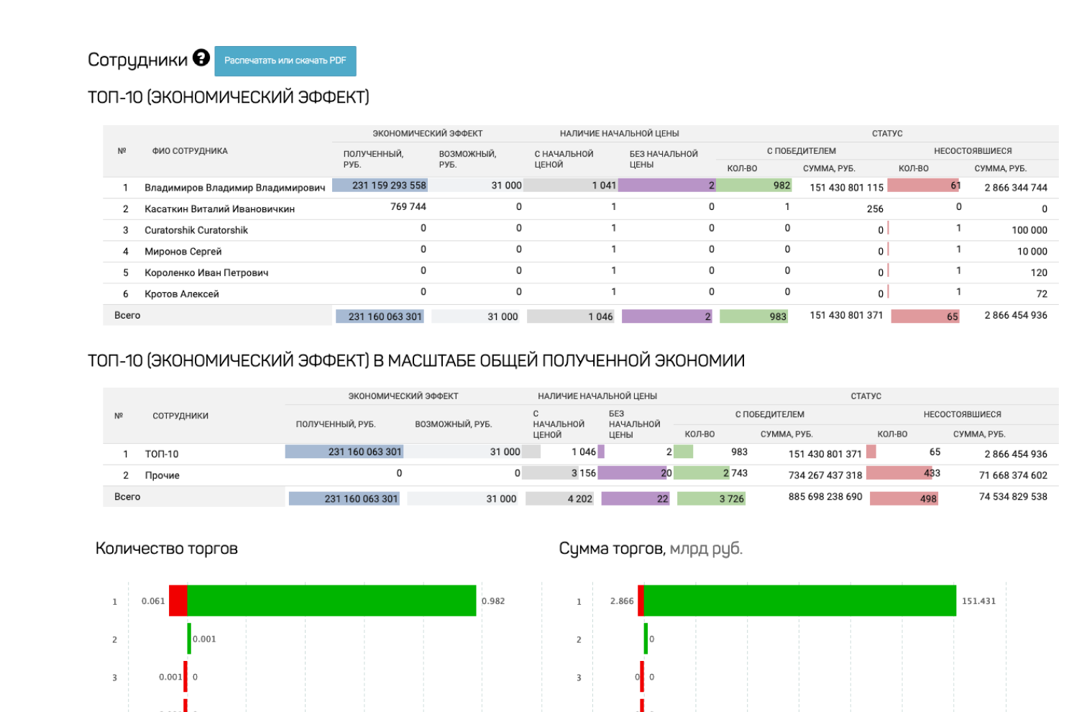
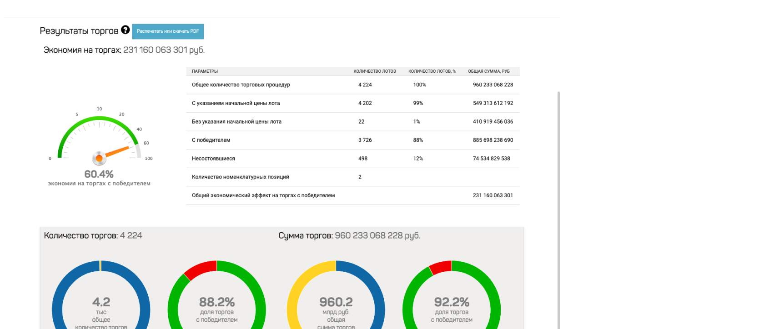
Мониторинг. Аналитика. Контроль
Подготовка статистических отчетов и аналитических обзоров
Наглядные аналитические отчеты, понятные каждому пользователю
Разработка форм отчетности под потребности клиента
Отчеты по сотрудникам:
Кураторство
результаты работы каждого сотрудника отдела закупок
Анализ торгов в разрезе поставщиков:
распределение побед между компаниями
Результаты торгов:
экономия, доля торгов с победителем
5
Организация и проведение закупочных процедур в электронной форме
5

Slide 6
Расширенные возможности секции 44-ФЗ
Подготовка к публикации закупочной процедуры
Проведение закупочной процедуры
Повышение эффективности закупочной деятельности
Калькулятор по формированию НМЦК, в том числе по лекарственным препаратам
Интеллектуальный поиск соответствия классификаторов (ОКПД2 / КТРУ)
Автоматизированный поиск аналогов документации в ЕИС
Автоматический Счетчик поступления новых запросов
Общий реестр запросов по разъяснению с дополнительным фильтром по «Ответственному сотруднику»
Оперативное создание индивидуальных шаблонов протоколов
Функционал отложенной публикации протоколов
Возможность замены файла протокола в целях исключения технических ошибок
Автоматическое формирование оценки заявок на итоговом протоколе
Индивидуальная настройка реестра закупок
Контроль регламентных сроков планируемых и размещенных закупок
Настраиваемый модуль подсказок под заказчика («не забыть»)
Расчет объема закупок по СМСП с контролем исполнения
Анализ закупок в регионе: активные поставщики, уровень конкуренции, экономический эффект, сферы бизнеса и их развитие
44-ФЗ

Slide 7
Расширенные возможности секции 223-ФЗ и коммерческих закупок
Подготовка к публикации закупочной процедуры
Проведение закупочной процедуры
Повышение эффективности закупочной деятельности
Процедуры квалификационного отбора, мониторинга рынка
Многофункциональный план закупок: web-форма, шаблон excel, импорт из ЕИС
Гибкий функционал проведения и настройки закупочных процедур
Гибкий функционал проведения переторжек и переговоров, возможность улучшения ценовых и неценовых условий
Автоматические сводные таблицы предложений участников по критериям заказчика
Выбор одного или нескольких контрагентов, распределение объема поставки, согласование решений в протоколе
Закупки у субъектов МСП
Гибкая настройка прав пользователей
Контроль регламентных сроков, календарь событий с диаграммой Ганта и настройкой уведомлений по каждому этапу
Возможность заключения договора в электронной форме
Интеграция с сайтом заказчика и агрегаторами торгов
Отсутствие обязательств по заключению договора с победителем в коммерческих закупках
223-ФЗ
7

Slide 8
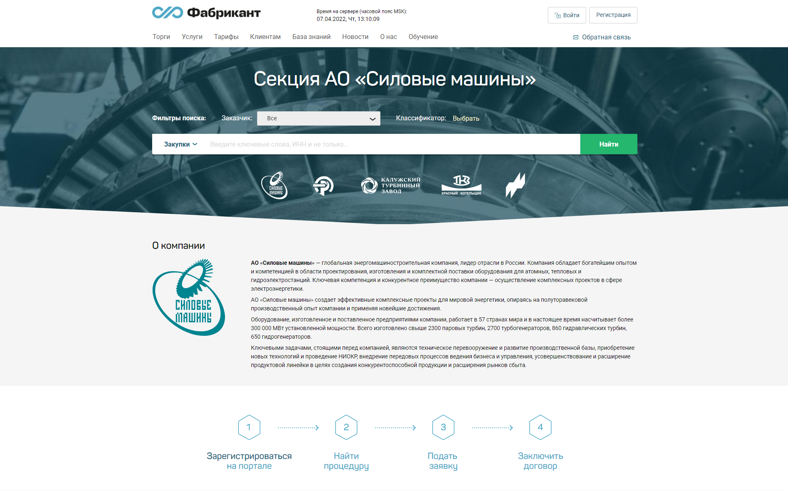
Персональная торгово-закупочная секция на ЭТП «Фабрикант»
Индивидуальный дизайн
Интеграции внутреннего классификатора
Индивидуальный поиск
Индивидуальные документы
Конструктор электронных торговых процедур
Интеграции с корпоративным порталом (виджет)
Интеграция с ERP/SRM клиента (SAP, Oracle, 1С и др.)

Slide 9
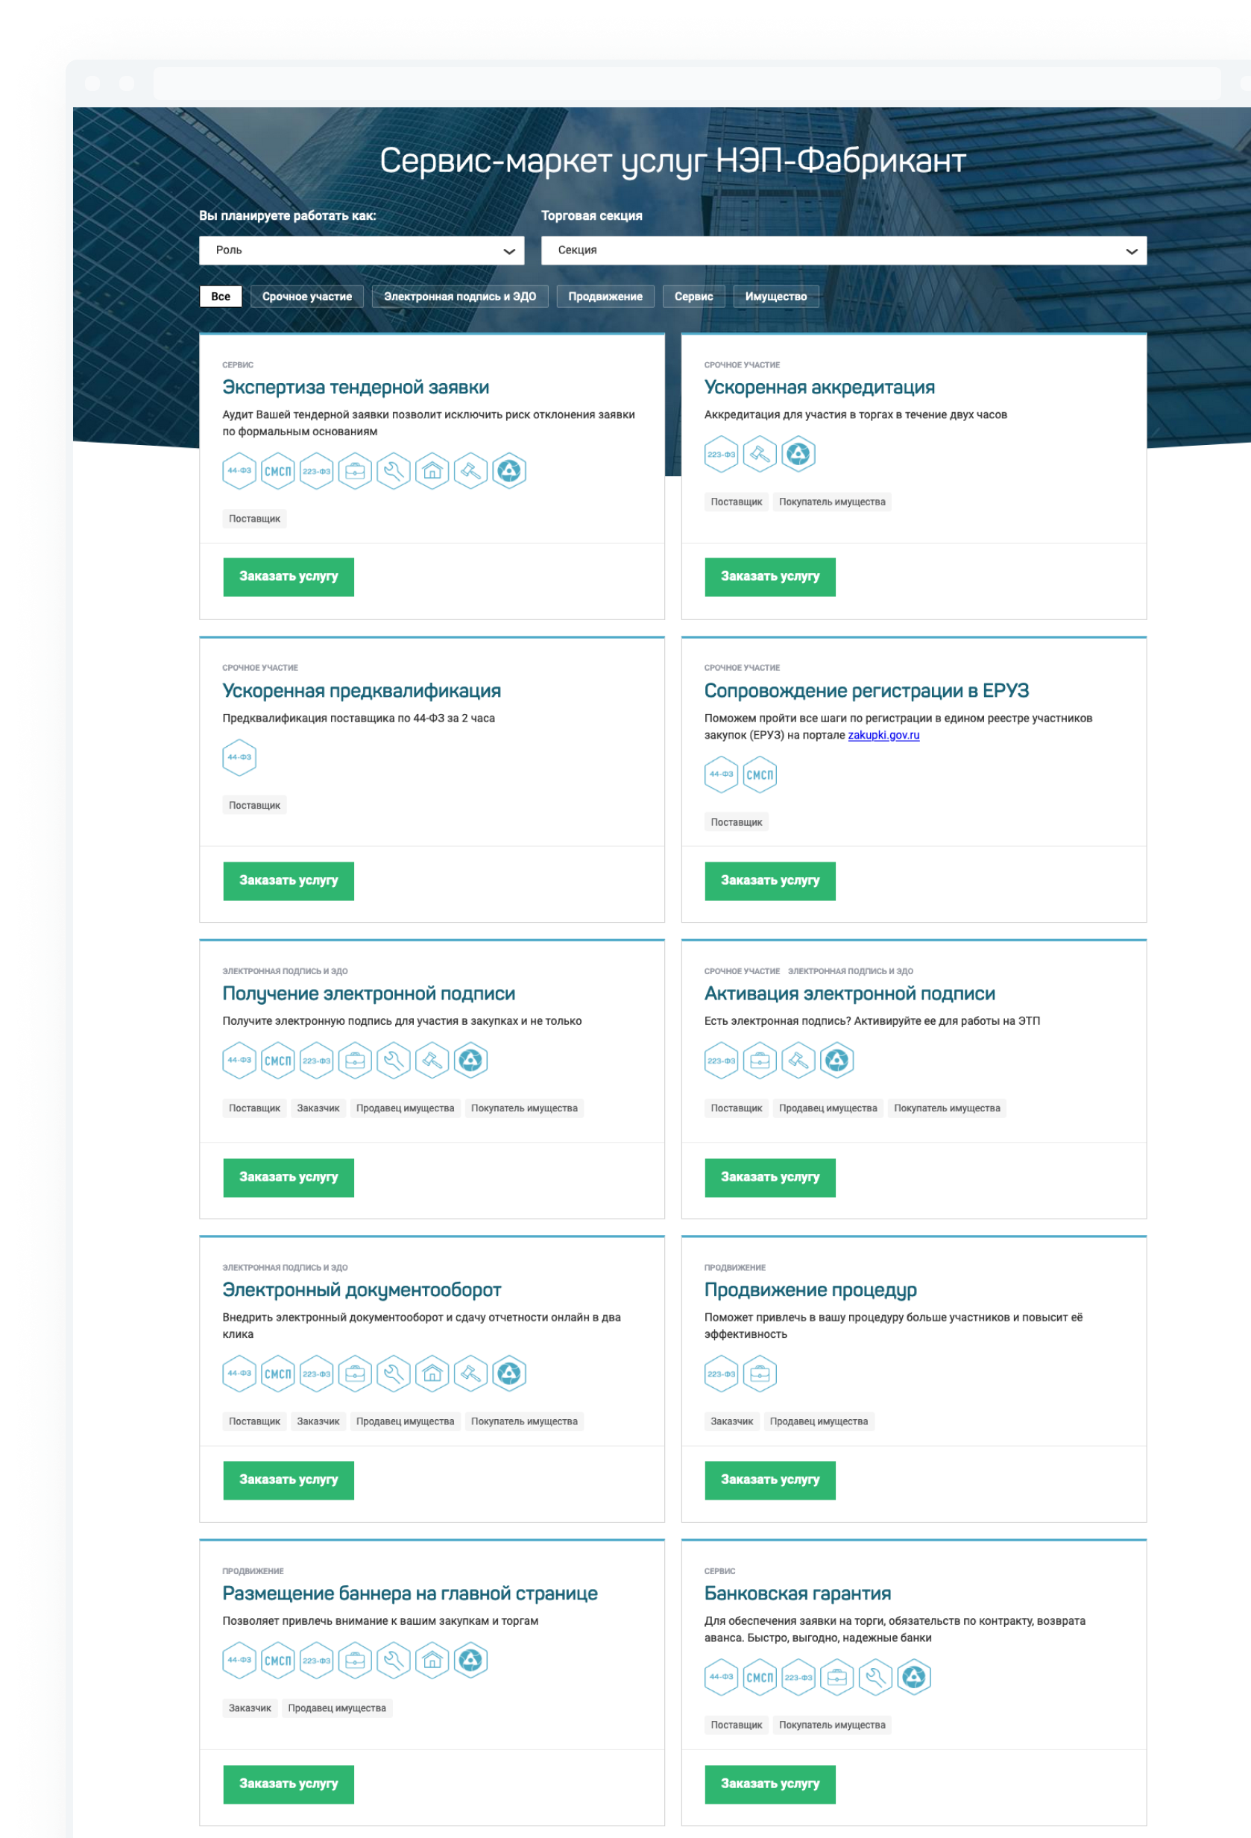
Сервис-маркет для поставщиков
Поможем быстро и за разумные деньги получить:
Банковскую поддержку спецсчета, банковские гарантии, тендерные кредиты, кредиты на исполнение контакта, факторинг
Юридическую поддержку сопровождение процедур и контрактов по 44-ФЗ, 223-ФЗ, юридическую защиту в ФАС и в судах, экспертизу тендерной заявки
Услуги для имущественных торгов для покупателей и продавцов организация торгов, оценка стоимости имущества
Электронный документооборот СБИС
Электронную отчетность через интернет
Ускоренную предквалификацию
Электронную подпись
Ускоренную аккредитацию в ЕРУЗ
Сопровождение регистрации
Настройка автоматических оповещений о торгах по широкому спектру параметров (подписка, рассылка)
Документы и информация по закупкам доступны даже без регистрации
Оперативная поддержка по телефону и через функционал обратной связи
Персональные приглашения и составление тематических подборок торгов сотрудниками портала
Обучение, вебинары

Slide 10
Ваши персональные менеджеры
Петрова Ольга Петровна
директор Представительства в СЗФО
Булгак Анна Сергеевна
заместитель директора
Представительства в СЗФО
a.bulgak@etpz.ru
+7 (962)686 86 14
petrova@etpz.ru
+7 (921) 995-67-35

